Slide 1

SLIDE BÀI GIẢNG
MÔN
CẤU TRÚC DỮ LIỆU VÀ
GIẢI THUẬT

Slide 2

CẤU TRÚC DỮ LIỆU VÀ GIẢI THUẬT
CHƯƠNG V
BẢNG BĂM

Slide 3
MỤC TIÊU CHƯƠNG V
Hiểu các khái niệm bảng băm, hàm băm, giải quyết đụng độ
Hiểu các thao tác trên bảng băm.
Áp dụng bảng băm trong bài toán tìm kiếm
Triển khai cấu trúc bảng băm với C++
Biết các thuật ngữ tiếng Anh về bảng băm

Slide 4
NỘI DUNG CHƯƠNG V
CÁC KHÁI NIỆM
CÁC DẠNG HÀM BĂM
CÁC PHƯƠNG PHÁP GIẢI QUYẾT ĐỤNG ĐỘ
SO SÁNH CÁC PHƯƠNG PHÁP KHÁC
DÙNG THƯ VIỆN
BÀI TẬP

Slide 5
I. CÁC KHÁI NIỆM
ĐẶT VẤN ĐỀ
Chi phí thời gian tìm kiếm:
Cấu trúc mảng, danh sách liên kết + tìm tuyến tính: O(n).
Cấu trúc mảng, cây nhị phân + tìm nhị phân: O(nlogn)
Cấu trúc mảng + tìm nội suy trong điều kiện lý tưởng: O(1)
→ Xây dựng cấu trúc + thuật toán tìm kiếm với chi phí thời gian đạt O(1)

Slide 6
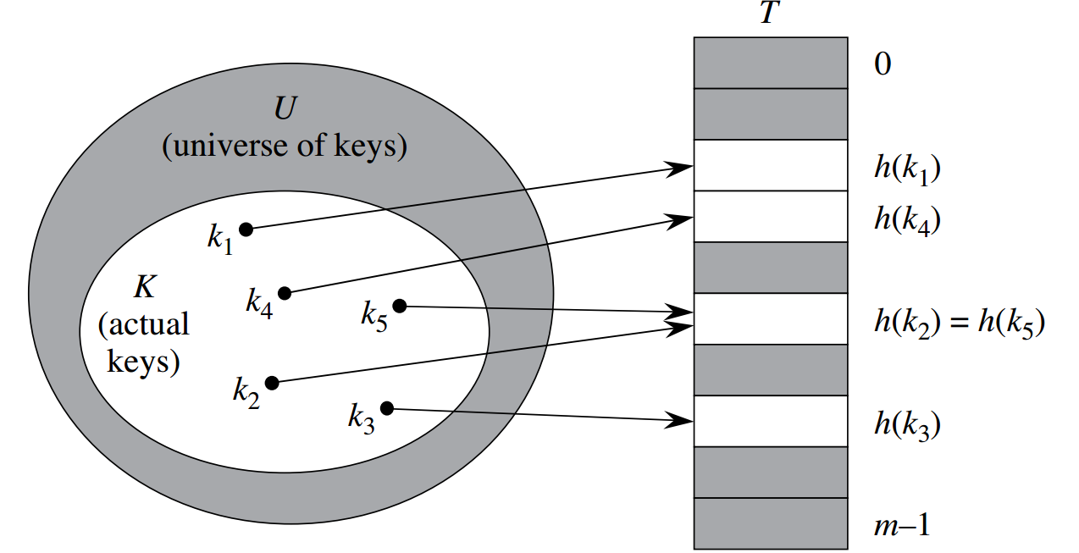
I. CÁC KHÁI NIỆM
Ý TƯỞNG
Dùng cấu trúc mảng để truy xuất ngẫu nhiên.
Ánh xạ giá trị cần tìm vào tập chỉ số của mảng → Tìm bằng cách truy xuất ngẫu nhiên phần tử của mảng.
Thomas H. Cormen, Charles E. Leiserson, Ronald L. Rivest, and Clifford Stein. 2009. Introduction to Algorithms, Third Edition (3rd ed.). The MIT Press.

Slide 7
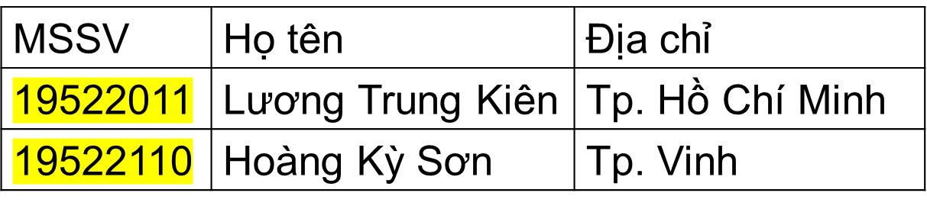
I. CÁC KHÁI NIỆM
KHÓA
Khóa (key) là thuộc tính được dùng để xác định một phần tử.
Ví dụ: thông tin sinh viên gồm mã số sinh viên (MSSV), họ tên, địa chỉ. MSSV là khóa theo yêu cầu tìm sinh viên theo mã số.
Keys

Slide 8
I. CÁC KHÁI NIỆM
BẢNG BĂM
Bảng băm (hash table) là một cấu trúc dữ liệu có các đặc điểm sau:
Có kích thước m xác định.
Cho phép truy xuất ngẫu nhiên từng phần tử theo giá trị khóa.
Độ phức tạp thời gian có thể đạt O(1) khi truy xuất phần tử.

Slide 9
I. CÁC KHÁI NIỆM
HÀM BĂM
Hàm băm h ánh xạ khóa k của phần tử cần lưu trữ vào vị trí h(k) trong bảng băm có kích thước m:
h: KEYS → {0, 1, ..., m-1}
Ví dụ: h : {19522011, 19522110} → {0, 1, 2}
h(k) = k mod 3, k ∈ {19522011, 19522110}

Slide 10
I. CÁC KHÁI NIỆM
ĐỤNG ĐỘ
Đụng độ (collision) là trường hợp hai giá trị khoá được ánh xạ vào cùng một giá trị chỉ số mảng.
Ví dụ: h : {19522011, 19522110} → {0, 1, 2}
h(k) = k mod 3, k ∈ {19522011, 19522110}
Có h(19522011) = 0 và h(19522110) = 0
Thiết kế hàm băm để giảm đụng độ
Xử lý đụng độ

Slide 11
I. CÁC KHÁI NIỆM
HỆ SỐ TẢI
Hệ số tải (load factor) của bảng băm T có kích thước m khi lưu trữ n phần tử là λ=n/m
Ví dụ: hệ số tải của bảng băm T bên dưới là λ=0.57
0 | x
1
2 | y
3 | z
4
5
6 | t

Slide 12
NỘI DUNG CHƯƠNG V
CÁC KHÁI NIỆM
CÁC DẠNG HÀM BĂM
CÁC PHƯƠNG PHÁP GIẢI QUYẾT ĐỤNG ĐỘ
SO SÁNH CÁC PHƯƠNG PHÁP KHÁC
DÙNG THƯ VIỆN
BÀI TẬP

Slide 13
II. CÁC DẠNG HÀM BĂM
YÊU CẦU ĐỐI VỚI HÀM BĂM
Biến đổi giá trị khóa từ kiểu dữ liệu bất kỳ thành số tự nhiên.
Khả năng mỗi khoá được băm (hash) vào vị trí bất kì trong bảng băm là tương đương, không phụ thuộc vào các khoá đã được băm trước đó.

Slide 14
II. CÁC DẠNG HÀM BĂM
HÀM BĂM DÙNG PHÉP CHIA
Dạng của hàm băm dùng phép chia:
h(k) = k mod m
Trong đó: k, m là và kích thước của bảng băm.
Lưu ý khi chọn giá trị cho m:
m không nên là luỹ thừa của 2.
m nên là 1 số nguyên tố không gần với một số là luỹ thừa của 2
VD: Bảng băm có 4000 mục, chọn m = 4093

Slide 15
II. CÁC DẠNG HÀM BĂM
HÀM BĂM DÙNG PHÉP CHIA (tt)
VD: Cho bảng băm T có kích thước m=11, khóa là mã hàng gồm 3 ký tự ASCII. Hãy xây dựng hàm băm dùng phép chia cho T và tính chỉ số cho các mã hàng “ATK”, “SOS” và “TNT”.

Slide 16
II. CÁC DẠNG HÀM BĂM
HÀM BĂM DÙNG PHÉP CHIA (tt)
Biến đổi chuỗi ký tự thành số:
toInt(s) = s[0] + s[1] * 37 + s[2] * 37²
Hàm băm: h(s) = toInt(s) mod 11
Khi đó:
h(“ATK”) = (65 + 84 * 37 + 75 * 37²) mod 11 = 6
h(“SOS”) = (83 + 79 * 37 + 83 * 37²) mod 11 = 0
h(“TNT”) = (84 + 78 * 37 + 84 * 37²) mod 11 = 2

Slide 17
II. CÁC DẠNG HÀM BĂM
HÀM BĂM DÙNG PHÉP NHÂN
Dạng của hàm băm dùng phép nhân:
h(k) = ⎣m * (k * A mod 1)⎦
Trong đó:
m, k là kích thước bảng băm và giá trị khóa.
A ∈ (0, 1) là hằng số.
X mod 1 là lấy phần thập phân của X
⎣X⎦ là lấy giá trị nguyên lớn nhất mà nhỏ hơn X.

Slide 18
II. CÁC DẠNG HÀM BĂM
HÀM BĂM DÙNG PHÉP NHÂN (tt)
Lưu ý:
m nên chọn là một số có dạng 2^{p} , p ∈ N*
Theo Knuth, A = (sqrt(5) – 1) / 2.

Slide 19
II. CÁC DẠNG HÀM BĂM
HÀM BĂM PHỔ QUÁT
Một họ các hàm băm H được gọi là phổ quát nếu với hai khóa x ≠ y bất kỳ thì số lượng hàm băm h∈H có h(x) = h(y) không vượt quá |H|/m.
Nếu hàm băm h∈H thì xác suất xảy ra đụng độ khi sử dụng hàm băm h không vượt quá 1/m.

Slide 20
II. CÁC DẠNG HÀM BĂM
HÀM BĂM PHỔ QUÁT (tt)
Định lý:
Họ hàm băm H={H_{a,b}(k)=((a*k+b) mod p) mod m} là phổ quát.
Trong đó:
a, b là hai số tự nhiên tùy ý, 1 ≤ a ≤ p-1, 0 ≤ b ≤ p-1
p là số nguyên tố lớn hơn tất cả các giá trị khóa.

Slide 21
II. CÁC DẠNG HÀM BĂM
HÀM BĂM PHỔ QUÁT (tt)
Ví dụ: Xác định hàm băm cho bảng băm T có kích thước 11 và có giá trị khóa lớn nhất là 48.
Chọn p = 53 là số nguyên tố lớn hơn 48.
Chọn a = 2 và b = 1.
Hàm băm cần tìm là:
h(k) = ((2 * k + 1) mod 53) mod 11

Slide 22
NỘI DUNG CHƯƠNG V
CÁC KHÁI NIỆM
CÁC DẠNG HÀM BĂM
CÁC PHƯƠNG PHÁP GIẢI QUYẾT ĐỤNG ĐỘ
SO SÁNH CÁC PHƯƠNG PHÁP KHÁC
DÙNG THƯ VIỆN
BÀI TẬP

Slide 23
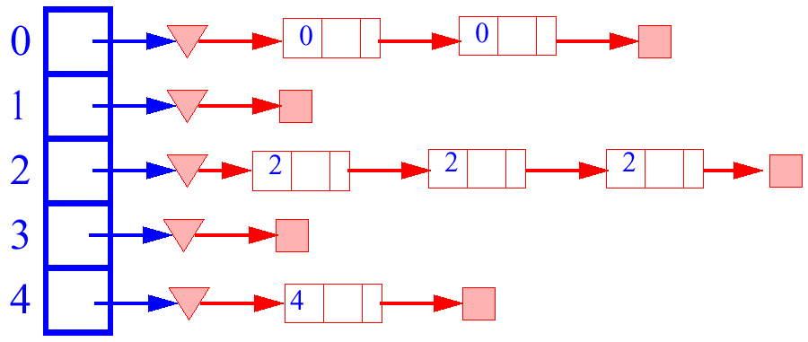
III. GIẢI QUYẾT ĐỤNG ĐỘ
PHƯƠNG PHÁP NỐI KẾT
Phương pháp nối kết (chaining): các phần tử đụng độ tại giá trị băm i được kết nối với nhau thành một danh sách liên kết thứ i trong bảng băm T.

Slide 24
III. GIẢI QUYẾT ĐỤNG ĐỘ
PHƯƠNG PHÁP ĐỊA CHỈ MỞ
Phương pháp địa chỉ mở (open address): nếu giá trị băm i trên bảng băm T đã tồn tại phần tử khác thì thăm dò vị trí phù hợp.
Các vị trí thăm dò được xác định:
h_{i}(k)= (h(k) + f(i)) mod m
Trong đó f(0) = 0.
0 | x
1
2 | y
3 | z
4
5
w

Slide 25
III. GIẢI QUYẾT ĐỤNG ĐỘ
PHƯƠNG PHÁP ĐỊA CHỈ MỞ (tt)
Thăm dò tuyến tính (linear probing):
Hàm f(i) có dạng f(i) = a*i
Ví dụ: Cho biết kết quả thêm lần lượt các phần tử có giá trị khóa 89, 18, 49, 58, 69 vào bảng băm T có kích thước m = 10. Biết hàm băm: h(k) = (k mod 10)
và hàm giải quyết đụng độ: f(i) = i

Slide 26
III. GIẢI QUYẾT ĐỤNG ĐỘ
PHƯƠNG PHÁP ĐỊA CHỈ MỞ (tt)
Thăm dò tuyến tính (linear probing):
Hàm băm lại:
h_{i}(k) = (h(k) + f(i)) mod 10
= ((k mod 10) + i) mod 10

Slide 27
III. GIẢI QUYẾT ĐỤNG ĐỘ
PHƯƠNG PHÁP ĐỊA CHỈ MỞ (tt)
Thăm dò tuyến tính (linear probing):
 | 0 | 1 | 2 | 3 | 4 | 5 | 6 | 7 | 8 | 9
Thêm 89 |  |  |  |  |  |  |  |  |  | 89
Thêm 18 |  |  |  |  |  |  |  |  | 18 | 89
Thêm 49 | 49 |  |  |  |  |  |  |  | 18 | 89
Thêm 58 | 49 | 58 |  |  |  |  |  |  | 18 | 89
Thêm 69 | 49 | 58 | 69 |  |  |  |  |  | 18 | 89

Slide 28
III. GIẢI QUYẾT ĐỤNG ĐỘ
PHƯƠNG PHÁP ĐỊA CHỈ MỞ (tt)
Thăm dò bậc hai (quadratic probing):
Hàm f(i) có dạng f(i) = a*i² + b*i
Ví dụ: Cho biết kết quả thêm lần lượt các phần tử có giá trị khóa 89, 18, 49, 58, 69 vào bảng băm T có kích thước m = 10. Biết hàm băm: h(k) = (k mod 10)
và hàm giải quyết đụng độ: f(i) = i²

Slide 29
III. GIẢI QUYẾT ĐỤNG ĐỘ
PHƯƠNG PHÁP ĐỊA CHỈ MỞ (tt)
Thăm dò bậc hai (quadratic probing):
Hàm băm lại:
h_{i}(k) = (h(k) + f(i)) mod 10
= ((k mod 10) + i²) mod 10

Slide 30
III. GIẢI QUYẾT ĐỤNG ĐỘ
PHƯƠNG PHÁP ĐỊA CHỈ MỞ (tt)
Thăm dò bậc hai (quadratic probing):
 | 0 | 1 | 2 | 3 | 4 | 5 | 6 | 7 | 8 | 9
Thêm 89 |  |  |  |  |  |  |  |  |  | 89
Thêm 18 |  |  |  |  |  |  |  |  | 18 | 89
Thêm 49 | 49 |  |  |  |  |  |  |  | 18 | 89
Thêm 58 | 49 |  | 58 |  |  |  |  |  | 18 | 89
Thêm 69 | 49 |  | 58 | 69 |  |  |  |  | 18 | 89

Slide 31
III. GIẢI QUYẾT ĐỤNG ĐỘ
PHƯƠNG PHÁP ĐỊA CHỈ MỞ (tt)
Băm kép (double hashing):
Hàm f(i) có dạng f(i) = i * h’(k)
h’(k) là hàm băm phụ, có dạng:
h’(k) = R – (k mod R)
Trong đó:
R là số nguyên tố nhỏ hơn m.
h’(k) không được bằng 0.

Slide 32
III. GIẢI QUYẾT ĐỤNG ĐỘ
PHƯƠNG PHÁP ĐỊA CHỈ MỞ (tt)
Băm kép (double hashing):
Ví dụ: Cho biết kết quả thêm lần lượt các phần tử có giá trị khóa 89, 18, 49, 58, 69 vào bảng băm T có kích thước m = 10. Biết hàm băm: h(k) = (k mod 10)
và hàm giải quyết đụng độ:
f(i) = i * (7 – (k mod 7))

Slide 33
III. GIẢI QUYẾT ĐỤNG ĐỘ
PHƯƠNG PHÁP ĐỊA CHỈ MỞ (tt)
Băm kép (double hashing):
Hàm băm lại:
h_{i}(k) = (h(k) + f(i)) mod 10
= ((k mod 10)+i*(7–(k mod 7))) mod 10

Slide 34
III. GIẢI QUYẾT ĐỤNG ĐỘ
PHƯƠNG PHÁP ĐỊA CHỈ MỞ (tt)
Băm kép (double hashing):
 | 0 | 1 | 2 | 3 | 4 | 5 | 6 | 7 | 8 | 9
Thêm 89 |  |  |  |  |  |  |  |  |  | 89
Thêm 18 |  |  |  |  |  |  |  |  | 18 | 89
Thêm 49 |  |  |  |  |  |  | 49 |  | 18 | 89
Thêm 58 |  |  |  | 58 |  |  | 49 |  | 18 | 89
Thêm 69 | 69 |  |  | 58 |  |  | 49 |  | 18 | 89

Slide 35
III. GIẢI QUYẾT ĐỤNG ĐỘ
PHƯƠNG PHÁP ĐỊA CHỈ MỞ (tt)
Áp dụng vào thao tác thêm phần tử:
Đầu vào:
Bảng băm T có kích thước m,
Hàm băm lại h_{i}(k).
Phần tử có khóa k cần thêm
Đầu ra:
Bảng băm T.
Vị trí của phần tử được chèn hoặc -1 nếu gặp lỗi.
Ký hiệu DELETED và NIL được dùng để đánh dấu vị trí đã được xóa và vị trí trống

Slide 36
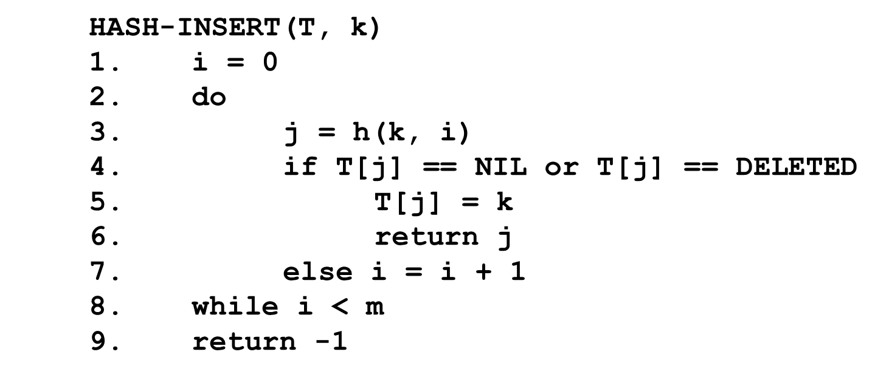
III. GIẢI QUYẾT ĐỤNG ĐỘ
PHƯƠNG PHÁP ĐỊA CHỈ MỞ (tt)
Áp dụng vào thao tác thêm phần tử:

Slide 37
III. GIẢI QUYẾT ĐỤNG ĐỘ
PHƯƠNG PHÁP ĐỊA CHỈ MỞ (tt)
Áp dụng vào thao tác xóa phần tử:
Đầu vào:
Bảng băm T có kích thước m,
Hàm băm lại h_{i}(k).
Khóa k cần xóa.
Đầu ra:
Bảng băm T.
Vị trí của phần tử được xóa hoặc -1 nếu gặp lỗi.
Ký hiệu DELETED và NIL được dùng để đánh dấu vị trí đã được xóa và vị trí trống

Slide 38
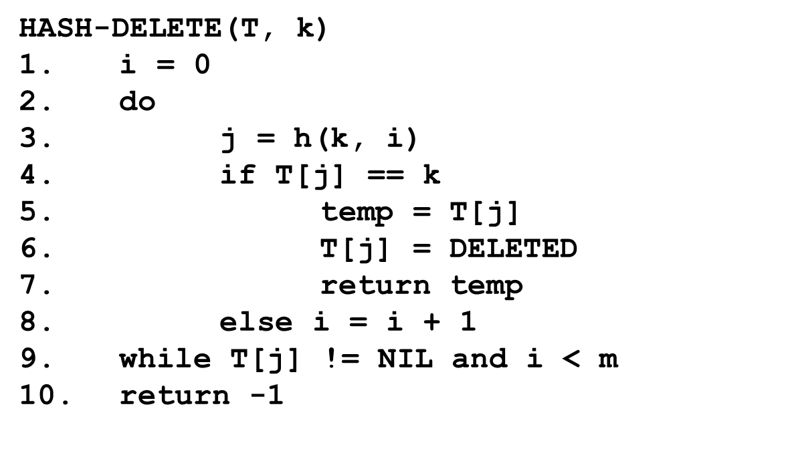
III. GIẢI QUYẾT ĐỤNG ĐỘ
PHƯƠNG PHÁP ĐỊA CHỈ MỞ (tt)
Áp dụng vào thao tác xóa phần tử:

Slide 39
III. GIẢI QUYẾT ĐỤNG ĐỘ
PHƯƠNG PHÁP ĐỊA CHỈ MỞ (tt)
Áp dụng vào thao tác tìm phần tử:
Đầu vào:
Bảng băm T có kích thước m,
Hàm băm lại h_{i}(k).
Khóa k cần tìm.
Đầu ra:
Bảng băm T.
Vị trí của phần tử được chèn hoặc -1 nếu gặp lỗi.
Ký hiệu DELETED và NIL được dùng để đánh dấu vị trí đã được xóa và vị trí trống

Slide 40
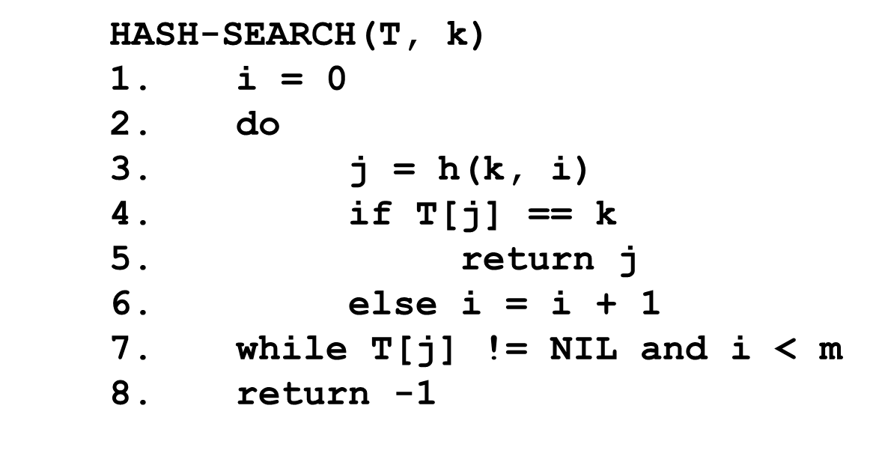
III. GIẢI QUYẾT ĐỤNG ĐỘ
PHƯƠNG PHÁP ĐỊA CHỈ MỞ (tt)
Áp dụng vào thao tác tìm phần tử:

Slide 41
III. GIẢI QUYẾT ĐỤNG ĐỘ
BĂM LẠI
Băm lại (rehashing) cần được thực hiện khi:
Không thể thực hiện một thao tác thêm phần tử mới bất kỳ.
Bảng băm có hệ số tải đạt một giá trị xác định (λ ≥ 0.5) làm độ phức tạp thời gian của thao tác tìm kiếm tăng.

Slide 42
III. GIẢI QUYẾT ĐỤNG ĐỘ
BĂM LẠI (tt)
Các bước thực hiện khi băm lại:
Tăng kích thước bảng băm lên m’ với m’ là một số nguyên tố và m’ ≈ 2 * m.
Cập nhật hàm băm.
Băm lại các phần tử có trong bảng băm cũ và thêm vào bảng băm mới.

Slide 43
III. GIẢI QUYẾT ĐỤNG ĐỘ
BĂM LẠI (tt)
Ví dụ: Thêm phần tử có khóa 23 vào bảng băm sau:
0 | 1 | 2 | 3 | 4 | 5 | 6
6 | 15 |  | 24 |  |  | 13

Slide 44
III. GIẢI QUYẾT ĐỤNG ĐỘ
BĂM LẠI (tt)
Hệ số tải λ = 4/7 > 0.5
Băm lại:
Tăng kích thước bảng băm lên m’ = 17
Hàm băm mới: h’(k) = k mod 17
Băm lại các giá trị 6, 15, 24, 13 vào bảng băm mới, sử dụng hàm băm mới
Băm phần tử 23 vào bảng băm mới.

Slide 45
III. GIẢI QUYẾT ĐỤNG ĐỘ
BĂM LẠI (tt)
0 | 1 | 2 | 3 | 4 | 5 | 6 | 7 | 8 | 9 | 10 | 11 | 12 | 13 | 14 | 15 | 16
 |  |  |  |  |  | 6 | 23 | 24 |  |  |  |  | 13 |  | 15

Slide 46
NỘI DUNG CHƯƠNG V
CÁC KHÁI NIỆM
CÁC DẠNG HÀM BĂM
CÁC PHƯƠNG PHÁP GIẢI QUYẾT ĐỤNG ĐỘ
SO SÁNH CÁC PHƯƠNG PHÁP KHÁC
DÙNG THƯ VIỆN
BÀI TẬP

Slide 47
IV. SO SÁNH
Phương pháp | Xấu nhất | Trung bình | Tốt nhất
Mảng + Tìm tuyến tính | O(n) | O(n) | O(1)
Mảng + Tìm nhị phân | O(logn) | O(logn) | O(1)
Danh sách liên kết | O(n) | O(n) | O(1)
Cây nhị phân tìm kiếm | O(n) | O(logn) | O(1)
Cây đỏ đen / cây AVL | O(logn) | O(logn) | O(1)
Bảng băm | O(n) | O(1) | O(1)

Slide 48
NỘI DUNG CHƯƠNG V
CÁC KHÁI NIỆM
CÁC DẠNG HÀM BĂM
CÁC PHƯƠNG PHÁP GIẢI QUYẾT ĐỤNG ĐỘ
SO SÁNH CÁC PHƯƠNG PHÁP KHÁC
DÙNG THƯ VIỆN
BÀI TẬP

Slide 49
V. DÙNG THƯ VIỆN
UNORDERED_MAP
#include <unordered_map>
unordered_map là một tập hợp các phần tử được truy xuất như bảng băm theo thuộc tính khóa.
Mỗi phần tử gồm một cặp key, value được đặt trong kiểu pair<key, value>

Slide 50
V. DÙNG THƯ VIỆN
UNORDERED_MAP
Mỗi biến kiểu pair có trường pair.first và pair.second lần lượt là trường key và value của một phần tử.
Các thao tác cơ bản của unordered_map gồm: insert – thêm phần tử, find – tìm phần tử có khóa k, erase – xóa phần tử.
Sinh viên tìm hiểu thêm về unordered_map

Slide 51
V. DÙNG THƯ VIỆN
UNORDERED_MAP
Ví dụ: Viết chương trình nhập vào thông tin sinh viên gồm mã số sinh viên và tên (không chứa khoảng trắng); cho phép tìm thông tin theo mã số sinh viên, in ra màn hình và xóa thông tin sinh viên vừa tìm được.

Slide 52
V. DÙNG THƯ VIỆN
#include <iostream>
#include <string>
#include <unordered_map>
using namespace std;
unordered_map<int, string> nhap();
void tim(unordered_map<int, string> &, int);
int main() {
unordered_map<int, string> ds = nhap();
int ms;
cin >> ms;
tim(ds, ms);
return 0;
}

Slide 53
V. DÙNG THƯ VIỆN
unordered_map<int, string> nhap(){
unordered_map<int, string> ds;
pair<int, string> hs;
int n;
cin >> n;
for (int i = 0; i < n; i++) {
cin >> hs.first >> hs.second;
ds.insert(hs);
}
return ds;
}

Slide 54
V. DÙNG THƯ VIỆN
void tim(unordered_map<int, string> &ds, int ms){
unordered_map<int, string>::iterator
iter = ds.find(ms);
if (iter != ds.end()) {
cout << "MSSV: " << (*iter).first
<< "Ten: " << (*iter).second
<< '\n';
ds.erase(iter);
}
else {
cout << "Khong tim thay\n";
}
}

Slide 55
V. DÙNG THƯ VIỆN
UNORDERED_SET
#include <unordered_set>
unordered_set là một tập hợp các phần tử được truy xuất như bảng băm.
Mỗi phần tử là một biến có kiểu dữ liệu bất kỳ

Slide 56
V. DÙNG THƯ VIỆN
UNORDERED_MAP
Các thao tác cơ bản của unordered_set gồm: insert – thêm phần tử, find – tìm phần tử, erase – xóa phần tử.
Sinh viên tìm hiểu thêm về unordered_set

Slide 57
V. DÙNG THƯ VIỆN
UNORDERED_MAP
Ví dụ: Viết chương trình nhập vào một dãy số nguyên; cho phép tìm một số nguyên k trong dãy đã nhập, in ra màn hình “YES” nếu tìm thấy và “NO” nếu không tìm thấy số cần tìm, sau đó xóa số vừa tìm được.

Slide 58
V. DÙNG THƯ VIỆN
#include <iostream>
#include <string>
#include <unordered_set>
using namespace std;
unordered_map<int> nhap();
void tim(unordered_map<int> &, int);
int main() {
unordered_set<int> ds = nhap();
int k;
cin >> k;
tim(ds, k);
return 0;
}

Slide 59
V. DÙNG THƯ VIỆN
unordered_set<int> nhap(){
unordered_set<int> ds;
int n, tmp;
cin >> n;
for (int i = 0; i < n; i++) {
cin >> tmp;
ds.insert(tmp);
}
return ds;
}

Slide 60
V. DÙNG THƯ VIỆN
void tim(unordered_set<int> &ds, int k){
unordered_set<int>::iterator iter=ds.find(k);
if (iter != ds.end()) {
cout << "YES\n";
ds.erase(iter);
}
else {
cout << "NO\n";
}
}

Slide 61
NỘI DUNG CHƯƠNG V
CÁC KHÁI NIỆM
CÁC DẠNG HÀM BĂM
CÁC PHƯƠNG PHÁP GIẢI QUYẾT ĐỤNG ĐỘ
SO SÁNH CÁC PHƯƠNG PHÁP KHÁC
DÙNG THƯ VIỆN
BÀI TẬP

Slide 62

Bài 1: Hãy mô tả các bước xảy ra khi chèn các khoá 5, 28, 19, 15, 20, 33, 12, 17, 10 vào một bảng băm được giải quyết đụng độ bằng phương pháp nối kết. Cho bảng băm có 9 ô và hàm băm là h(k) = k mod 9

Slide 63
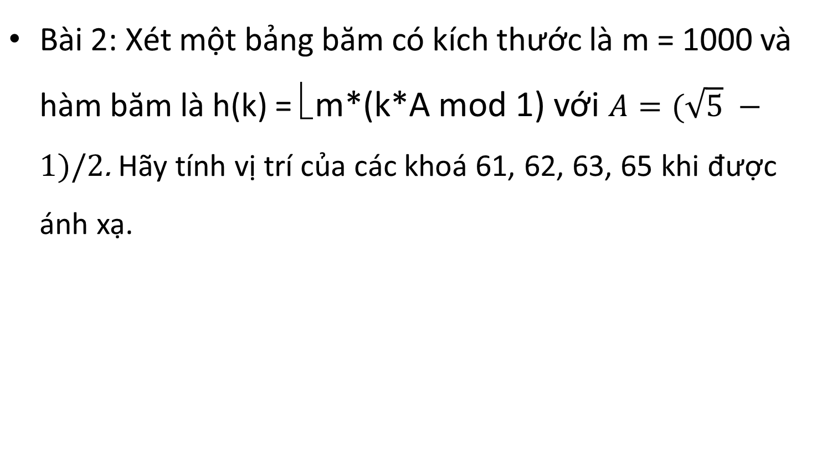
Notes:
Linear probing is easy to implement, but it suffers from a problem known as
primary clustering. Long runs of occupied slots build up, increasing the average
search time. Clusters arise because an empty slot preceded by i full slots gets filled
next with probability (i – 1)/=m. Long runs of occupied slots tend to get longer,
and the average search time increases

Slide 64
Bài 3: Thêm các khoá 10, 22, 31, 4, 15, 28, 17, 88, 59 vào một bảng băm có kích thước m = 11 sử dụng địa chỉ mở với hàm băm h(k) = k mod 11. Hãy minh họa kết quả khi thêm các khóa này vào bảng băm sử dụng phương pháp dò tuyến tính, dò bậc hai với c₁ = 1 và c₂ = 3, và băm kép với hàm băm phụ là h’(k) = 1 + (k mod (m-1))

